Slide 1

Presenta…
¡Vamos a Comer!
Let’s Eat!

Slide 2

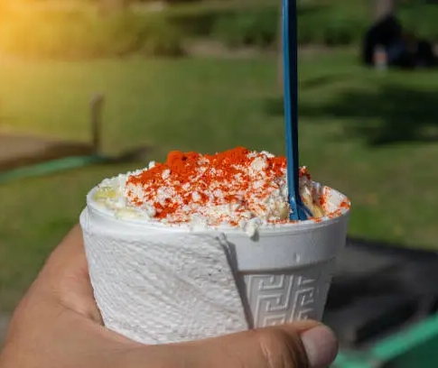

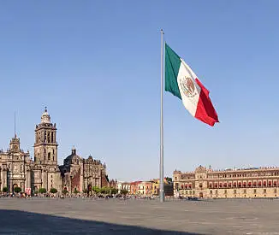
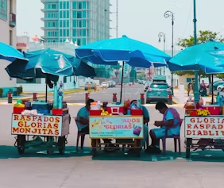
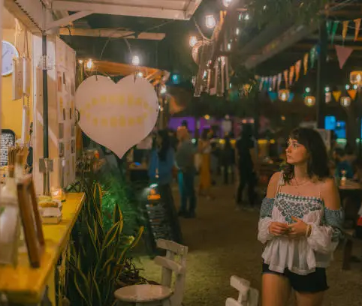

Slide 3


Vamos a Comer
Vamos a Comer
Vamos a Comer
Toda la clase, vamos a comer!

Slide 4



Popcorn

Slide 5
Popcorn
=
Las palomitas

Slide 6


Ice cream

Slide 7
Ice cream
=
El helado

Slide 8


Chewing gum

Slide 9
Chewing gum
=
El chicle

Slide 10

Salt

Slide 11
Salt
=
Sal

Slide 12

Lime

Slide 13
Lime
=
Limón

Slide 14

Me gusta

Slide 15

No me gusta

Slide 16
¿Cual es?

Slide 17
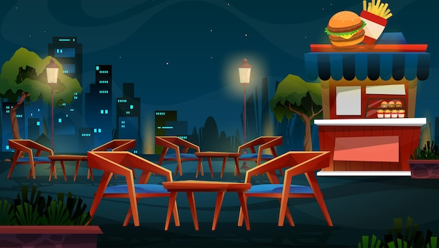

¿Cual es
las palomitas?

Slide 18
¿Cual es
las palomitas?

Slide 19
¿Cual es
el helado?

Slide 20
¿Cual es
el helado?

Slide 21
¿Cual es
la sal?

Slide 22
¿Cual es
la sal?

Slide 23
¿Cual es
el chicle?

Slide 24
¿Cual es
el chicle?

Slide 25
¿Cual es
el limón?

Slide 26
¿Cual es
el limón?

Slide 27
¡Buen Trabajo!

Slide 28


Buenas Noches
Buenas noches,
Buenas noches
¿Cómo estás?,
¿Cómo estás?
Muy bien, gracias,
Muy bien, gracias
Ya me voy, Ya me voy

Slide 29
Thank you!
¡Gracias!

